Slide 1

Confronting obesity: Co-creating policy with youth (CO-CREATE)
Bruk av Nettskjema til å nå ungdom med gjentatte målinger
11.12.19
Helene Holbæk
Vitenskapelig assistent
Avdeling for ernæringsvitenskap
Det medisinske fakultet
Notes:
Kort presentere meg selv

Slide 2
1) OM PROSJEKTET

Slide 3
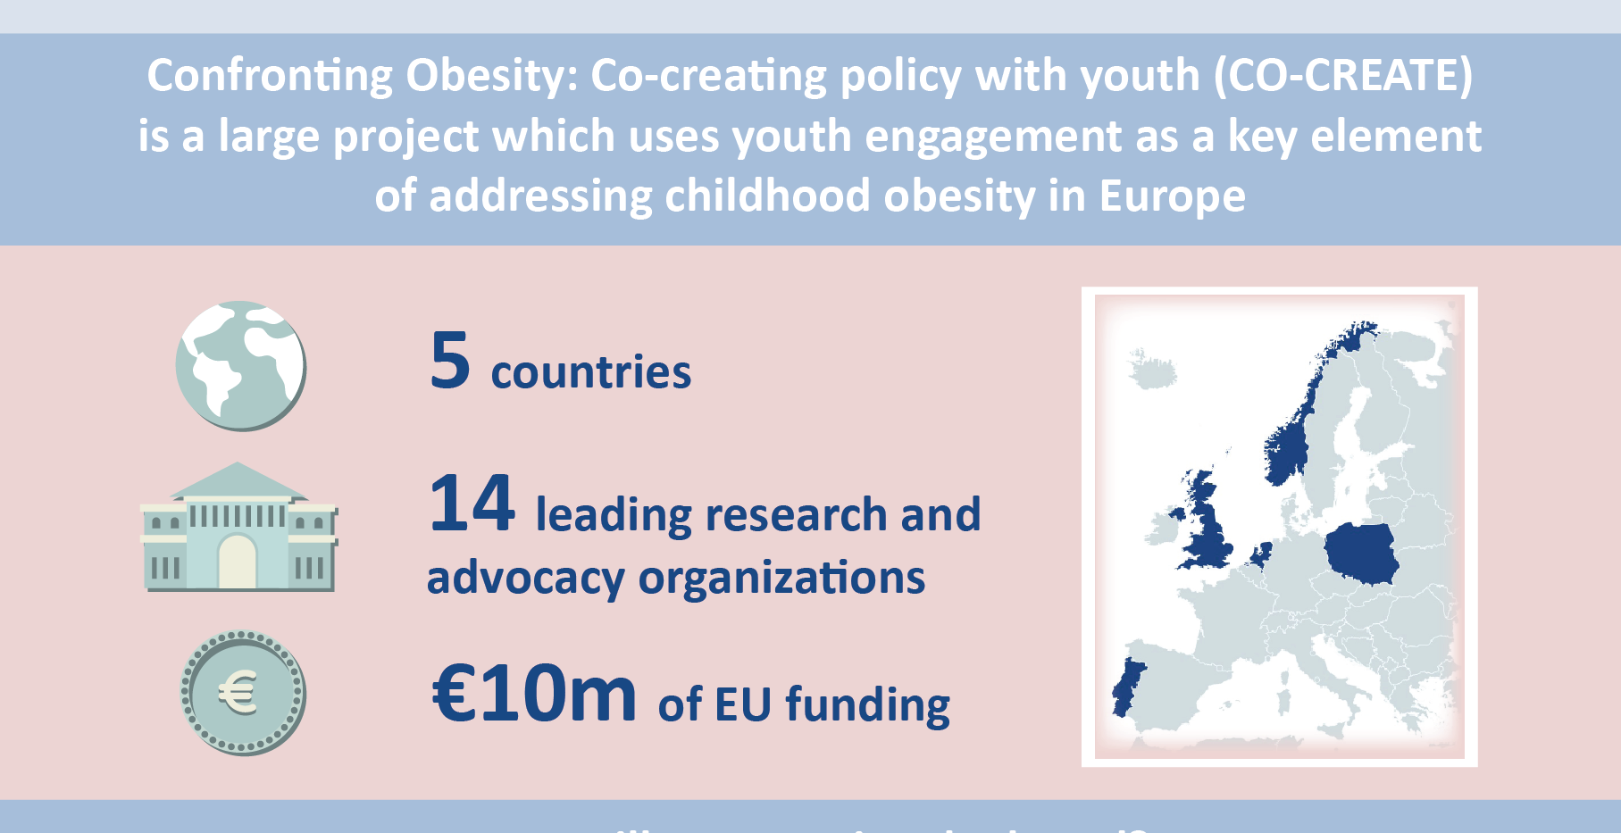
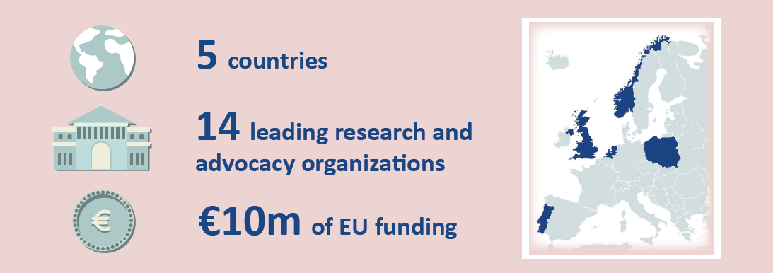
Land
14 Ledende forsknings-institusjoner og samfunnsorganisasjoner
i støtte
Notes:
Om CO-CREATE:
Det overordnede målet i CO-CREATE er å redusere forekomsten av overvekt og fedme blant ungdom i Europa ved å utvikle forslag til politikk som skal gjøre det lett for alle å velge sunt og være fysisk aktiv.
Prosjektet gjennomføres i 5 land: Polen, Portugal, England, Nederland og Norge (Sør-Afrika og Texas)
14 ledende forskningsinstitusjoner og samfunnsorganisasjoner er med fra til sammen 10 land (tverrsektorielt, tverrfaglig)
Prosjektet har fått 100 millioner kroner i støtte fra EU

Slide 4














Notes:
14 partnere fra 10 land på 4 kontinent
Tverrsektorielt
Tverrfaglig
Koordinert av Folkehelseinstituttet (FHI) ved Prof. Knut-Inge Klepp

Slide 5
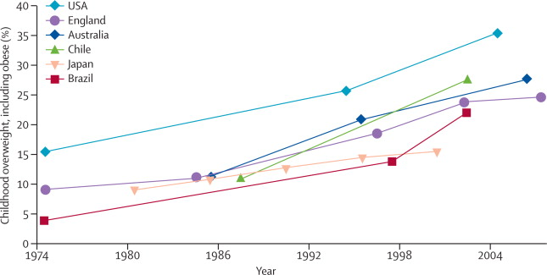
Overvekt og fedme er en global utfordring
Notes:
Grunnen til at EU vil takle overvekt og fedme er at dette har blitt et globalt samfunnsproblem. Fedme er en risikofaktor for andre sykdommer som fører til store utgifter for samfunnet og for tidlig død. - at man dør før man blir 70.
Her ser dere noen grafer som viser endringen i andelen med overvekt og fedme blant barn fra 1974 til 2004. Legge merke til USA som ligger høyest hele veien, men så også den røde nederst som er Brasil og Chile i grønt som plutselig øker på.
Fedme er et systemproblem og en viktig del av løsningen er å endre samfunnsstrukturene.

Slide 6
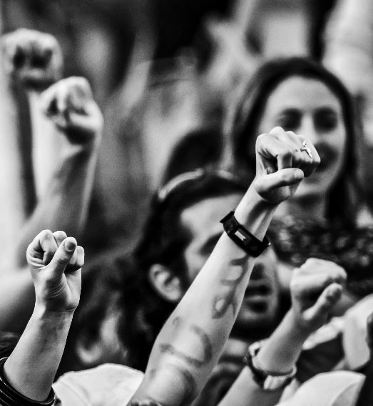
Ungdomsalliansene
3 grupper i hvert land
15-20 ungdommer i hver gruppe
Ungdommene er 16-18 år
Møtes 1-4 ganger i måneden
Fasiliteres av en forsker og en medfasilitator
Participatory Action Research
Notes:
Siden vi ønsker å utvikle politikk som angår ungdom synes vi i prosjektet det er vesentlig at det er ungdommene selv som får være med å bestemme forslagene til hvilke politiske tiltak som må gjøres.
I hvert deltakerland skal vi starte tre grupper med ungdommer. 15-20 i hver gruppe. De skal være fra 16-18 år (vgs).
De skal møtes 1-4 ganger i måneden og fasiliteres av en forsker og en medfasilitator. Metoden er PAR, deltakerbasert forskning, der ungdommene både forsker selv og er deltakere i prosjektet som vi skal innhente data fra.

Slide 7
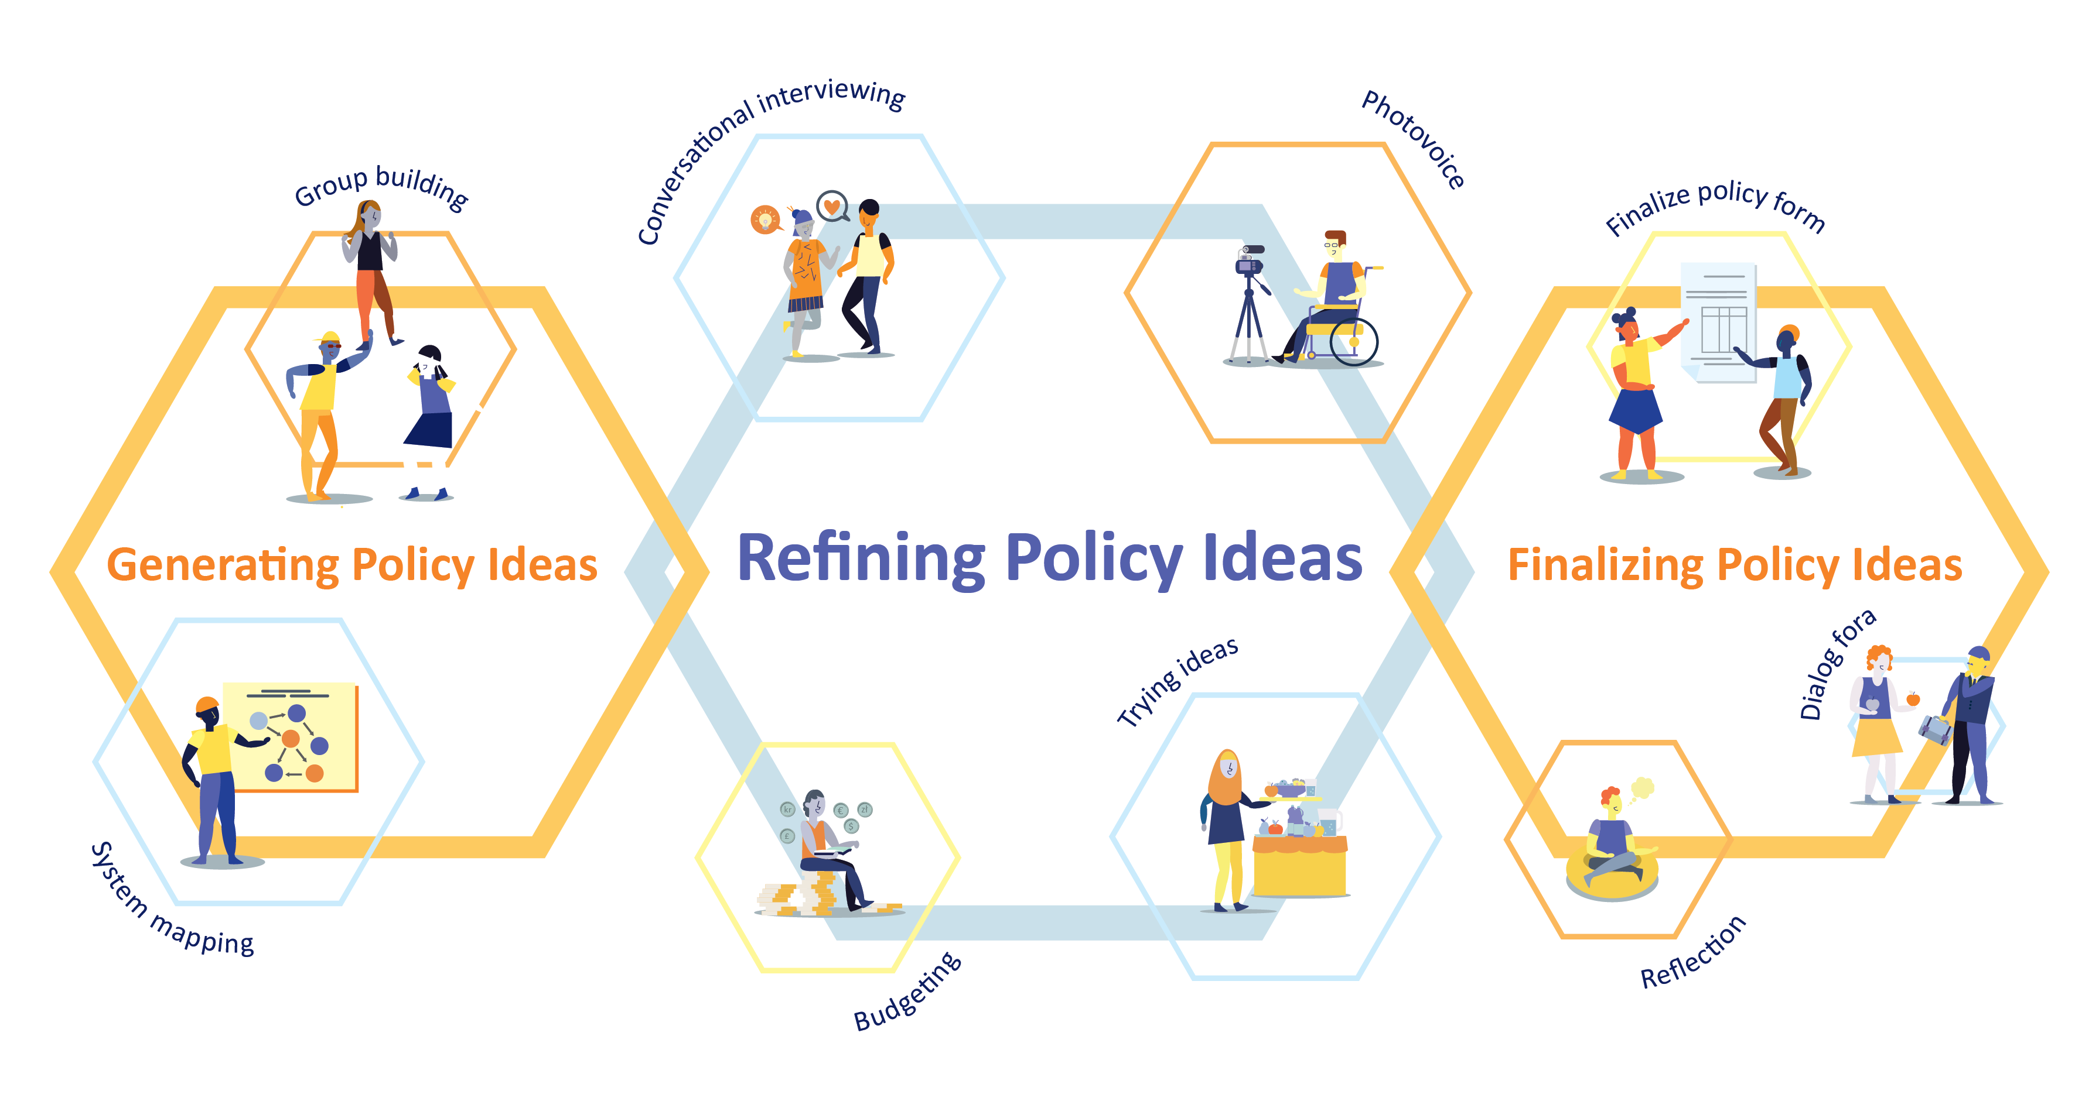
Intervjue
PhotoVoice
Gruppesamhold
Ferdigstille politikkforslaget
Revidere politikkforslagene
Ferdigstille politikkforslagene
Lage forslag til politikk
Dialogforum
Lage systemkart
Refleksjoner
Lage budsjett
Teste ut ideer
Notes:
Alt skal være på ungdommenes prinsipper, men vi har et forslag til opplegg på møtene. Grovt sett skal de komme opp med forslag til politikk, så skal de revidere forslagene ved bruk av ulike verktøy/forskningsmetoder og så ferdigstille forslaget som de skal få presentere i et dialogforum med personer med påvirkningskraft som kan gjøre ide til virkelighet.

Slide 8

Notes:
For å måle om det skjer en endring i hvordan ungdommene tenker fra før de starter i prosjektet, underveis og etter de har deltatt i prosjektet har vi utviklet spørreskjemaer i Nettskjema

Slide 9
Måle prosessen underveis i 5 land
Nå frem med skjemaene så ungdom svarer
Notes:
To utfordinger
Hvordan kan vi praktisk måle prosessen underveis i 5 land
Hvordan kan vi nå frem med skjemaene så ungdommene faktisk svarer

Slide 10
2) SPØRRESKJEMAENE

Slide 11
CO-CREATE-skjemaet
BASELINE
Bakgrunnsspørsmål
Om de opplever at de kan gjøre noe
Om de mener det er individets/samfunnets ansvar å forebygge overvekt
CO-CREATE-skjemaet
FOLLOW-UP
Om de opplever at de kan gjøre noe
Om de mener det er individets/samfunnets ansvar å forebygge overvekt
Prosessevaluering om deltakelse i prosjektet
CO-CREATE-skjemaet
EXIT FOLLOW-UP
Om de opplever at de kan gjøre noe
Om de mener det er individets/samfunnets ansvar å forebygge overvekt
Prosessevaluering om prosessen etter forum
Skjemaet tar ca.10 minutter å fylle inn
Svarene lagres i TSD
Notes:
Kort forklare de tre skjemaene:
Baseline-skjemaet
Follow-up-skjemaet
Exit-follow-up-skjemaet
Skjemaet tar ca. 10 minutter å fylle inn
Svarene på skjemaene lagres i TSD

Slide 12
Follow-up
Follow-up
Follow-up
Follow-up
Exit follow-up
Baseline
Follow-up
NORGE
POLEN
PORTUGAL
NEDERLAND
ENGLAND
Før
1 mnd
2 mnd
3 mnd
4 mnd
5 mnd
3 mnd etter dialogfora
Notes:
I hvert land skal det være 3 allianser med ungdommer på til sammen rundt 45 ungdommer på 16-18 år.

Slide 13
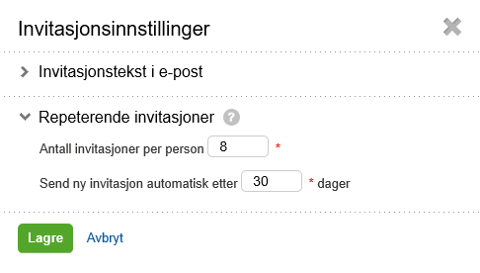
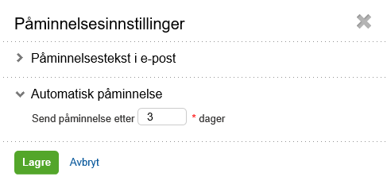
Invitasjon og utsendelse
PreventADALL-modellen på follow-up-skjemaene
Invitasjon via e-post eller SMS
I påmeldingsskjemaet velger de foretrukket invitasjonsmetode: e-post/mobil
Kobler deltakernes svar på
e-postadresse/mobilnummer
Notes:
Utfordring 1: Hvordan kan vi måle prosessen underveis rent praktisk i fem land
Kun jeg som administrer. Heldigvis så er det et tidligere prosjekt som har hatt bruk for repeterende målinger – PreventADALL. Vi bruker denne modellen. Altså, deltakerne får automatisk invitasjon til å svare på skjemaet hver måned frem til de er ferdige i prosjektet. Gjelder follow-up-skjemaet.
Repeterende invitasjoner
Påminnnelse
Det er svært tidsbesparende
Utfordring 2: Hvordan nå frem til ungdommene så de svarer
Vi var engstelige for at ungdom ikke leser e-post og dermed ikke ser skjemaet. Vi pratet med flere ungdom som bekreftet dette. Meldinger leser de som regel og det var en bedre løsning. Vi fikk dermed hjelp av Nettskjema til å utvikle en funksjon som gjør det mulig å invitere til å svare på skjemaet via SMS.
Påmeldingsskjema. Fyller inn både e-postadresse og mobilnummer. Og velger om de ønsker å få skjemaet tilsendt til på SMS eller e-post. PreventADALL fungerer uavhengig om de velger e-post eller SMS.
For å kunne måle utviklingen kobler vi til deltakernes svar. Det gjør vi ved at vi i alle skjemaene starter med å be om deltakernes e-post og mobilnummer
Hver deltaker får en personlig lenke. Det gjør det svært sikkert.

Slide 14
3) ERFARINGER

Slide 15

Så langt få erfaringer
Baseline er sendt ut i Norge, Nederland, Polen og Portugal
  De fleste ønsker invitasjon på SMS
  Har fungert bra
  Må skrive inn nummer med +48 og fjerne 0
Ikke mulig å sende påminnelse til enkeltindivider
Må ha e-postadresse/mobilnummer i forkant
Notes:
Dessverre har vi ikke kommet så langt i prosessen som vi hadde håpet da vi takket ja til å delta på dette seminaret, derfor har vi ikke så mye erfaringer med dette i praksis. Pga rekrutteringsprosessen har vært mye mer tidkrevende enn vi hadde ventet.
Vi har sendt ut baseline-skjemaet til ungdommene i alle landene bortsett fra England.
I Nederland skal de få follow-up-skjemaet gang nr 2 i løpet av denne uken.
Hvert land skal ha en kontrollgruppe på omtrent 60 ungdommer fra 16-18 år for å sjekke pulsen i samfunnet. Tidkrevende å samle inn e-post/mobilnummer i forkant – særlig på tvers av landene. Bestemte vi oss for å invitere via en åpen lenke.

Slide 16
SPØRSMÅL?

